Slide 1
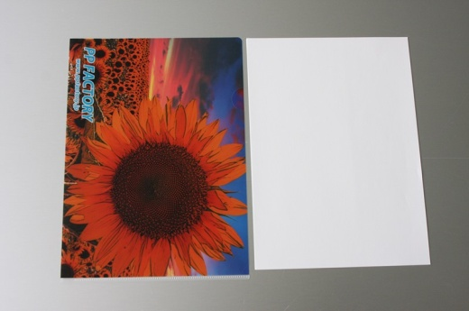
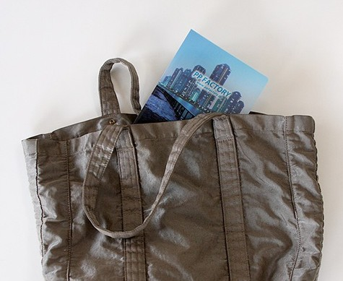
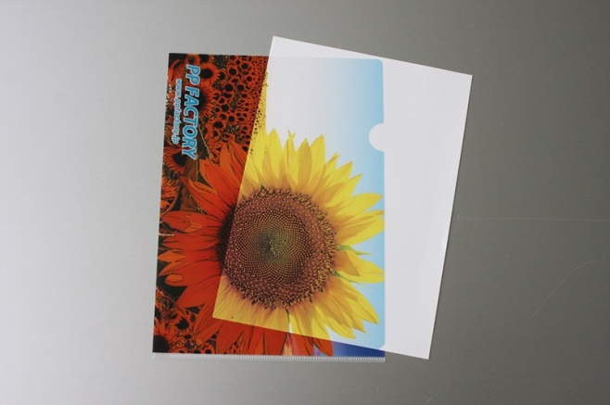
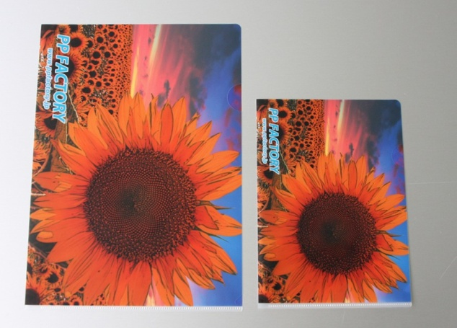
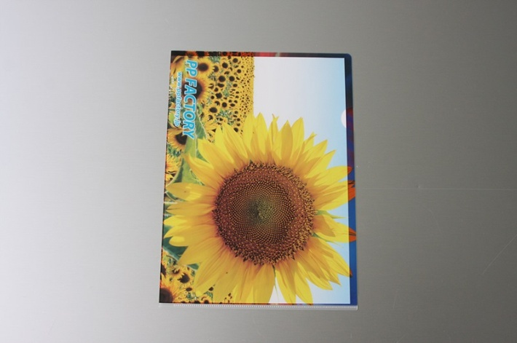
［商品名： A5マジッククリアファイル ］
商品特徴：
①紙を入れると色やデザインが変化するおどろきファイル
②女性が扱いやすい大きさのファイル
③書籍付録にもピッタリサイズ
当社メリット：
業界最多色１１C印刷による表現力
A5サイズが完全自動生産が可能
大量ロット・短納期対応可能
ｻｲｽﾞ： Ｗ１５５×Ｈ２２０㎜
素材：PP（ﾎﾟﾘﾌﾟﾛﾋﾟﾚﾝ）半透明0.2㎜厚
印刷：UVｵﾌｾｯﾄ印刷 0C/白白＋4C＋白白＋ニス
梱包：1000部ﾀﾞﾝﾎﾞｰﾙ梱包
梱包ｻｲｽﾞ：W320×D230×H250㎜ 1４㎏
製作日数：校了後 約1０日間（1万部）
生産地：日本 埼玉県
〒338-0004埼玉県さいたま市中央区本西4-16-15
048-853-5221

